Slide 1


Slide 2
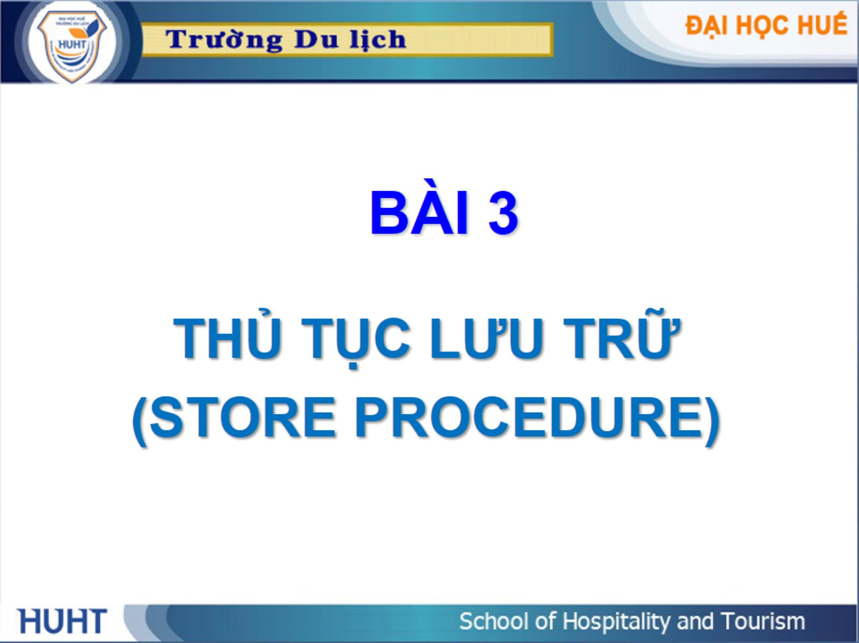
BÀI 3

Slide 3
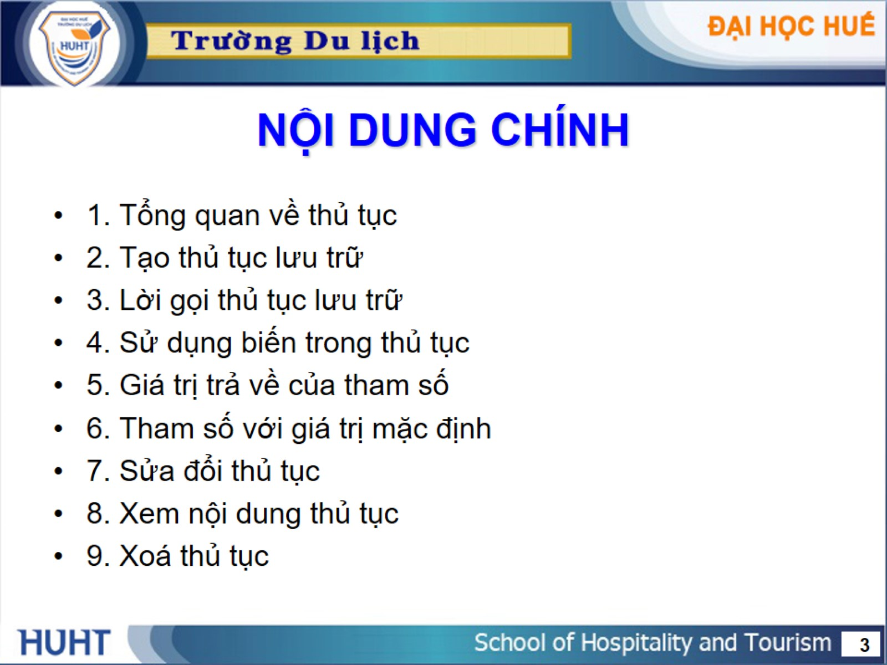
NỘI DUNG CHÍNH

Slide 4
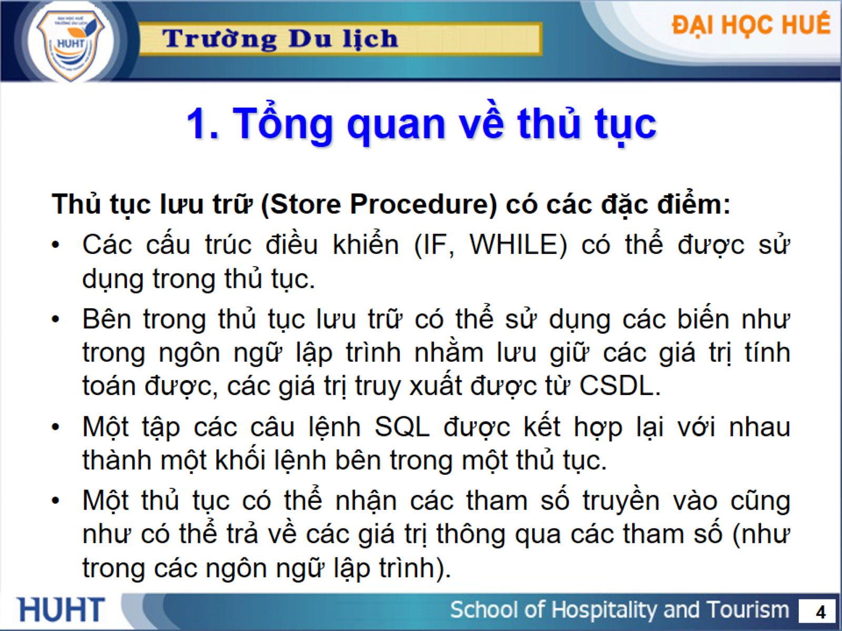
1. Tổng quan về thủ tục

Slide 5
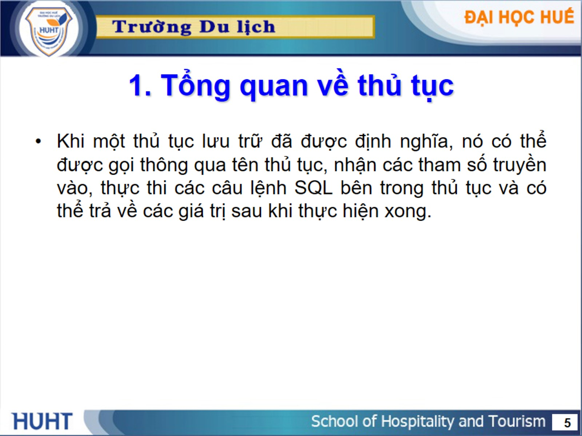
1. Tổng quan về thủ tục

Slide 6
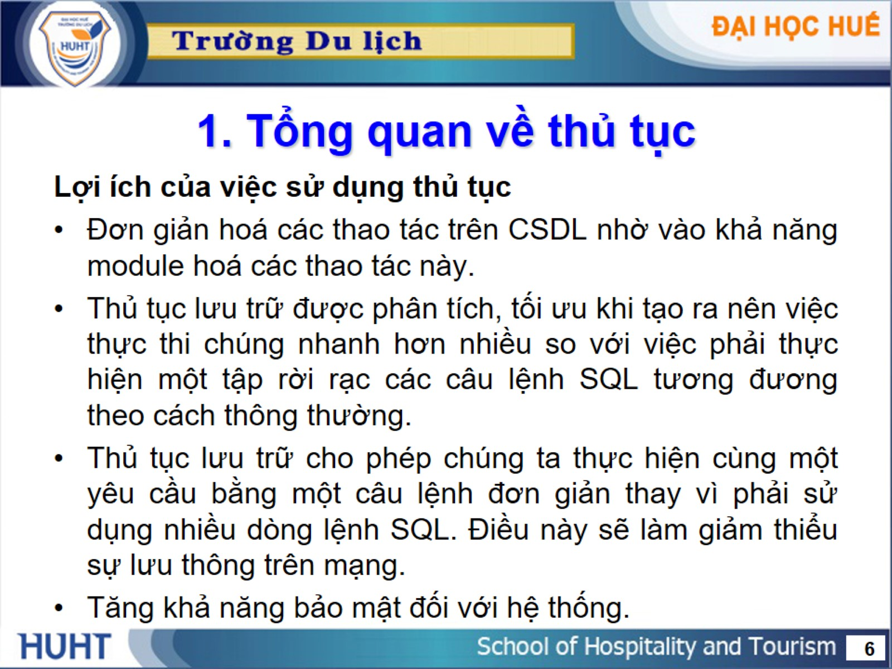
1. Tổng quan về thủ tục

Slide 7
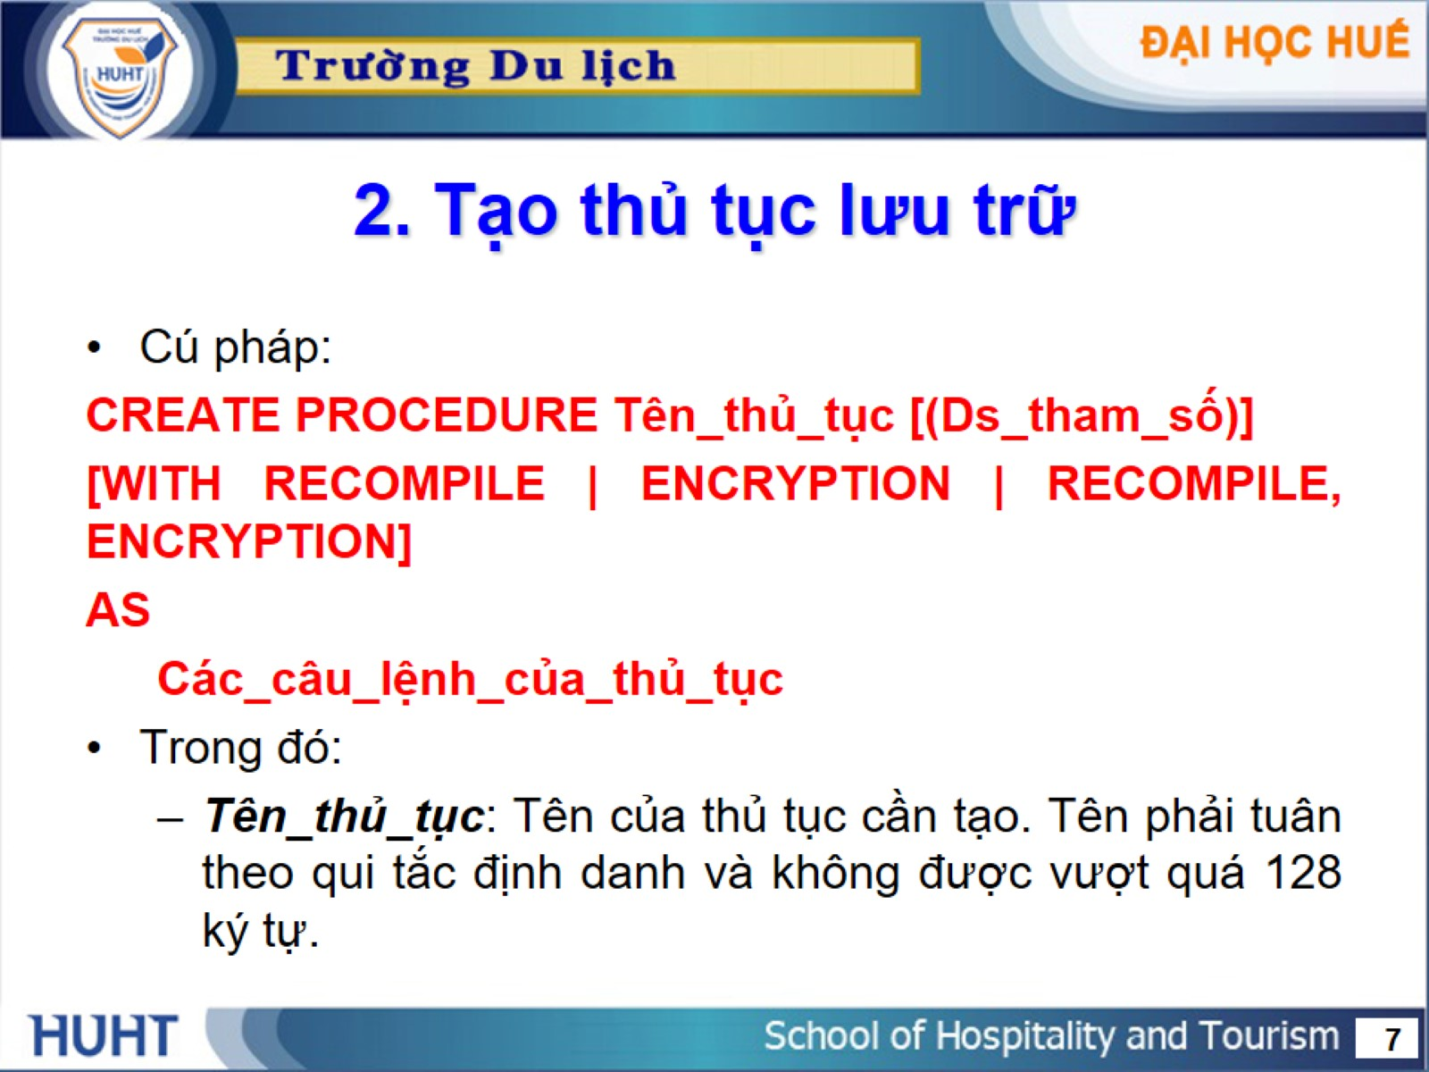
2. Tạo thủ tục lưu trữ

Slide 8
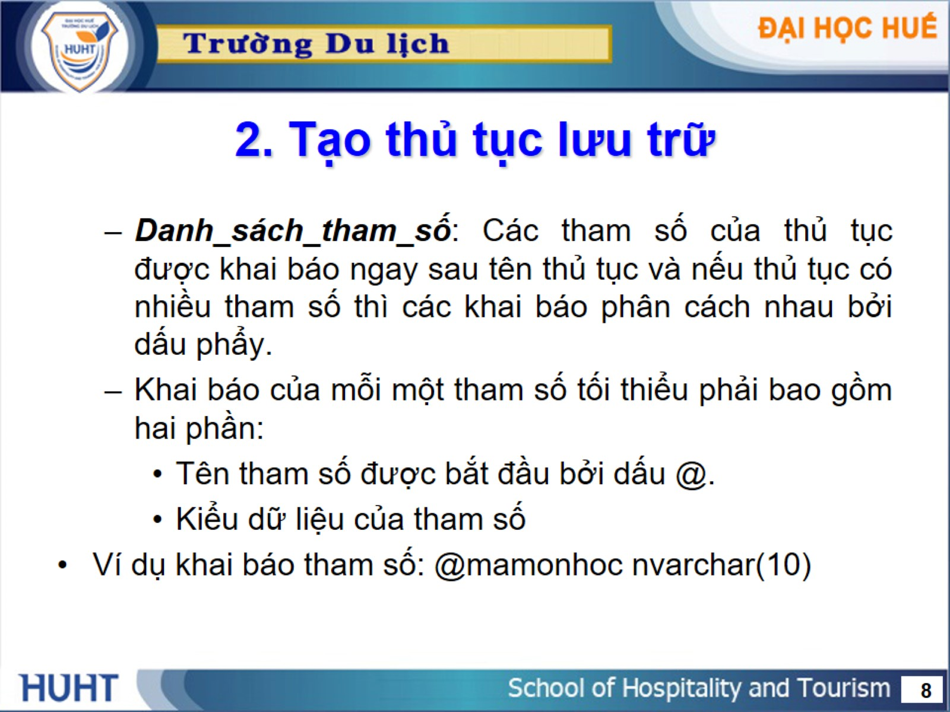
2. Tạo thủ tục lưu trữ

Slide 9
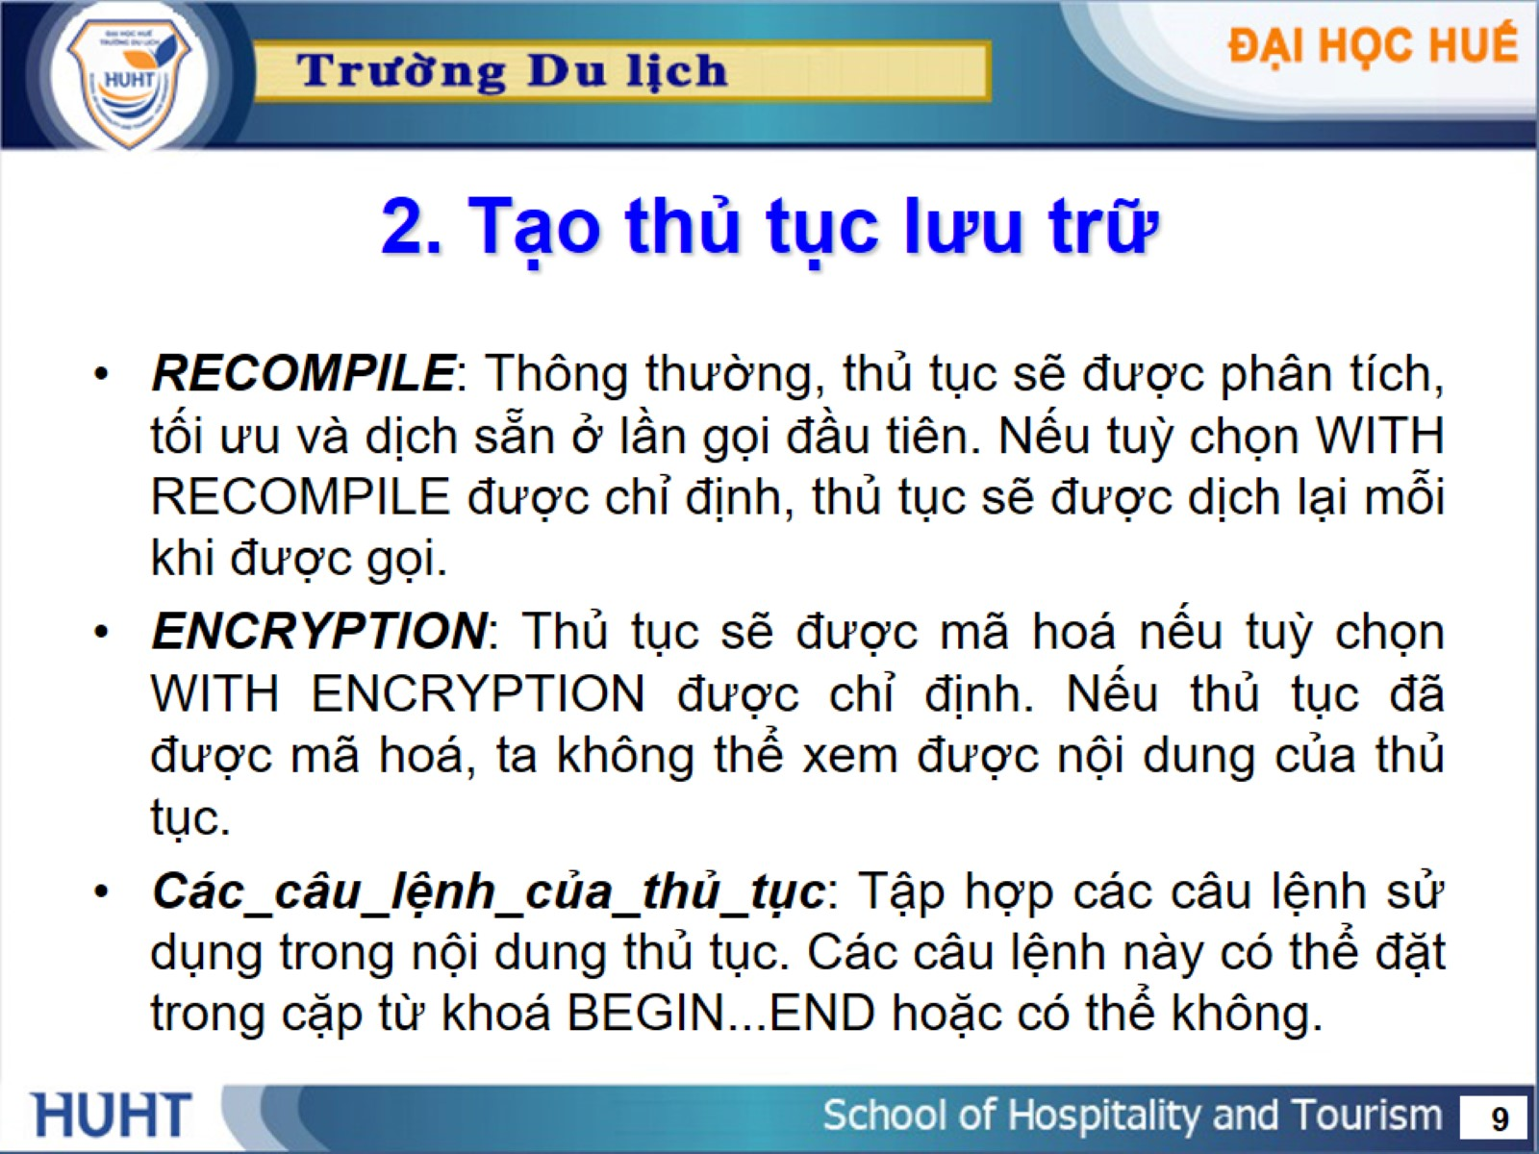
2. Tạo thủ tục lưu trữ

Slide 10
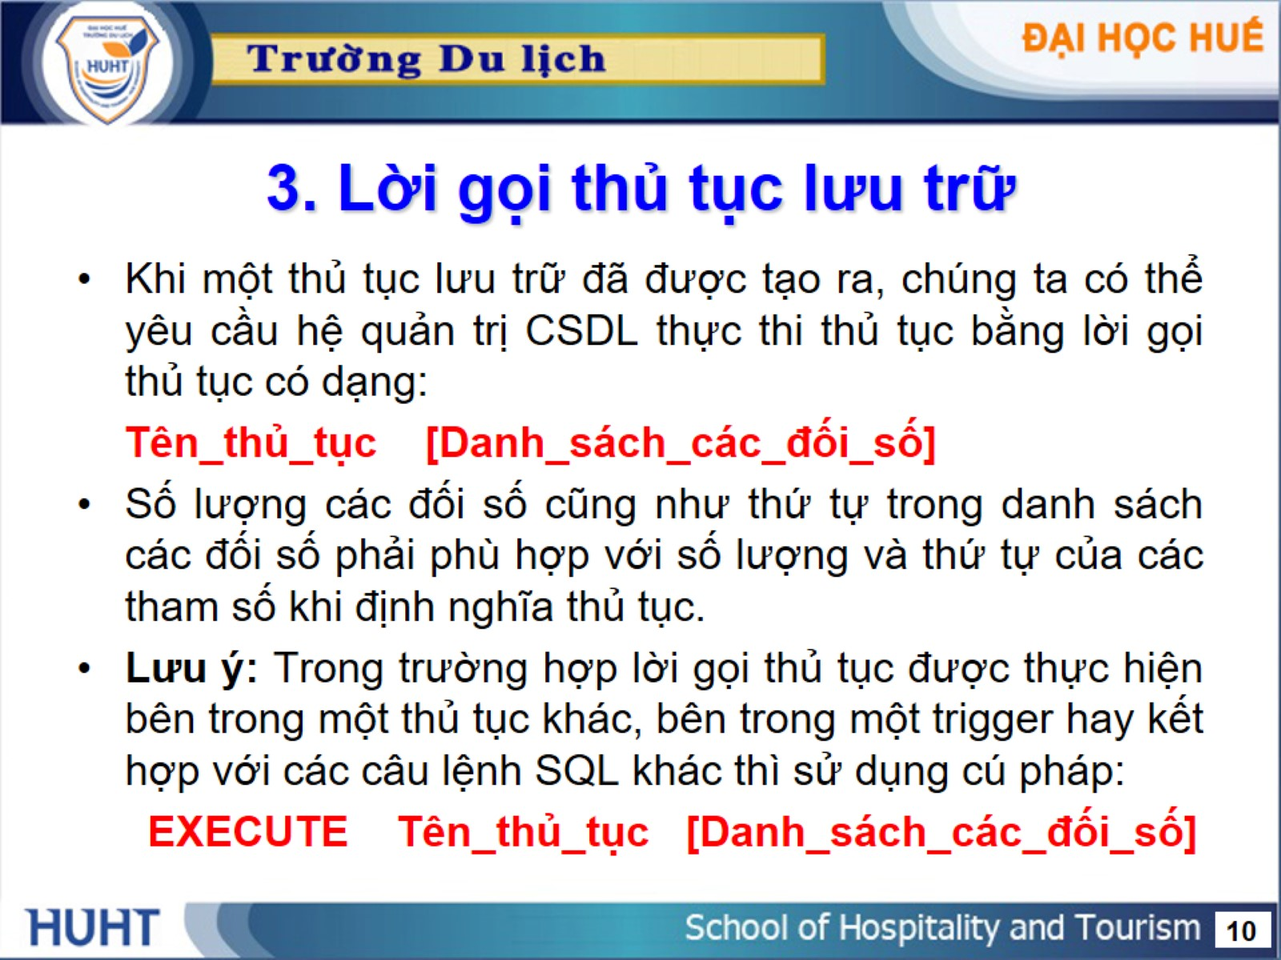
3. Lời gọi thủ tục lưu trữ

Slide 11
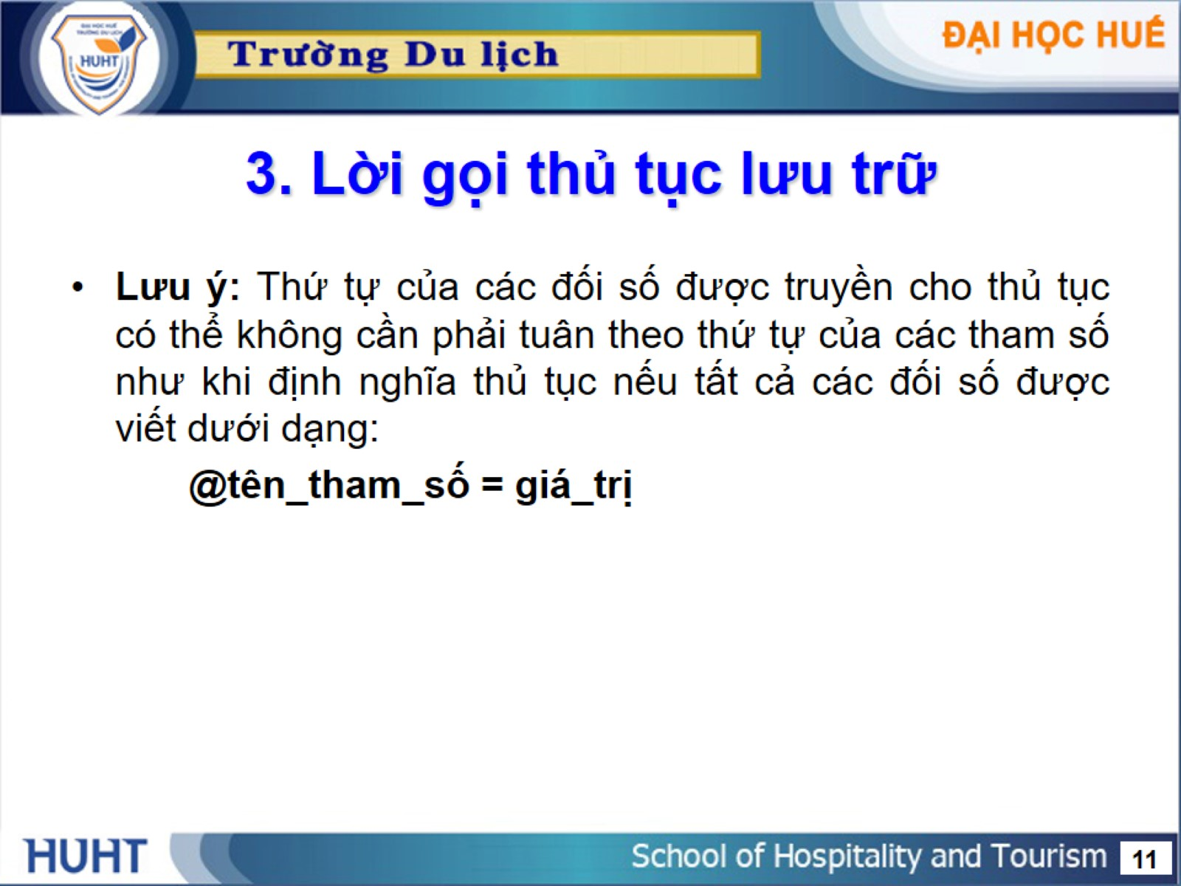
3. Lời gọi thủ tục lưu trữ

Slide 12
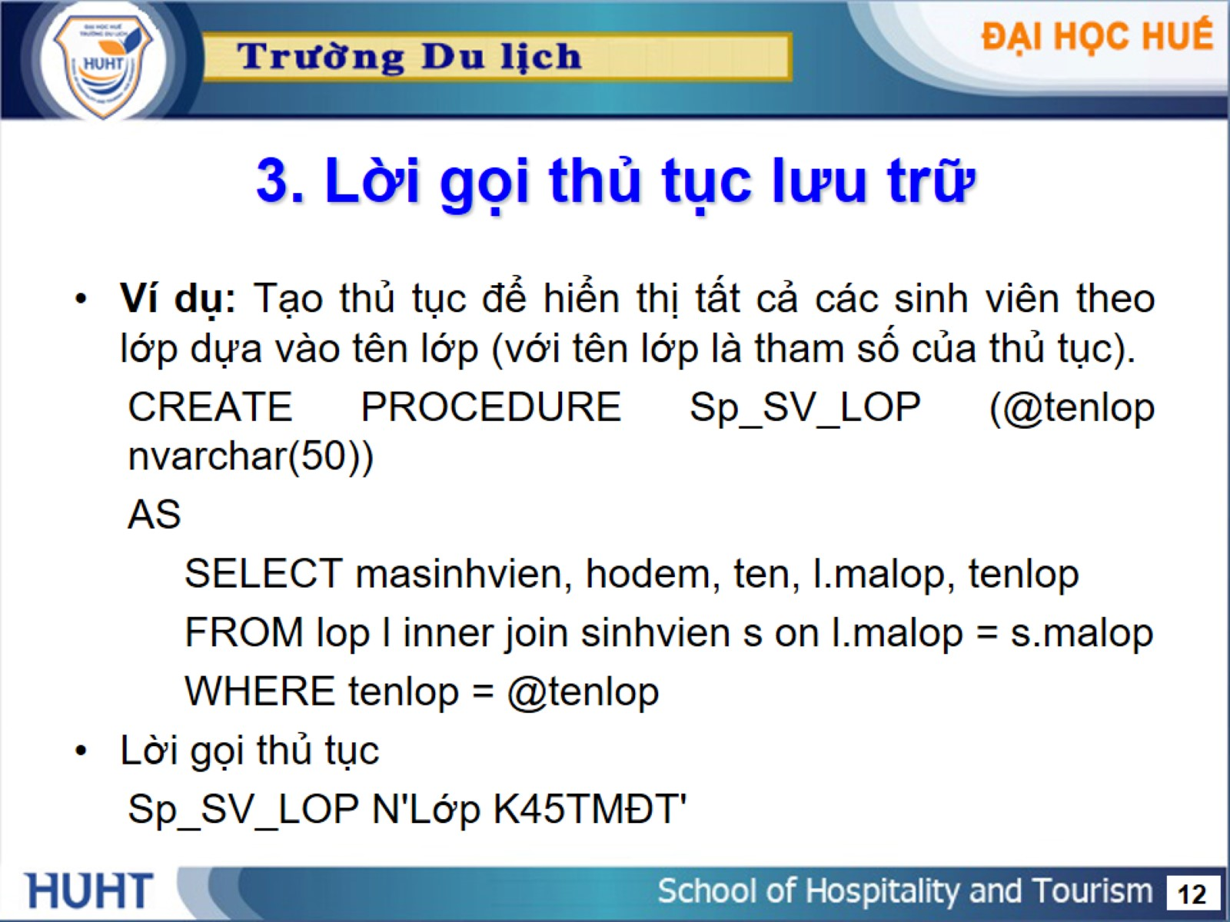
3. Lời gọi thủ tục lưu trữ

Slide 13
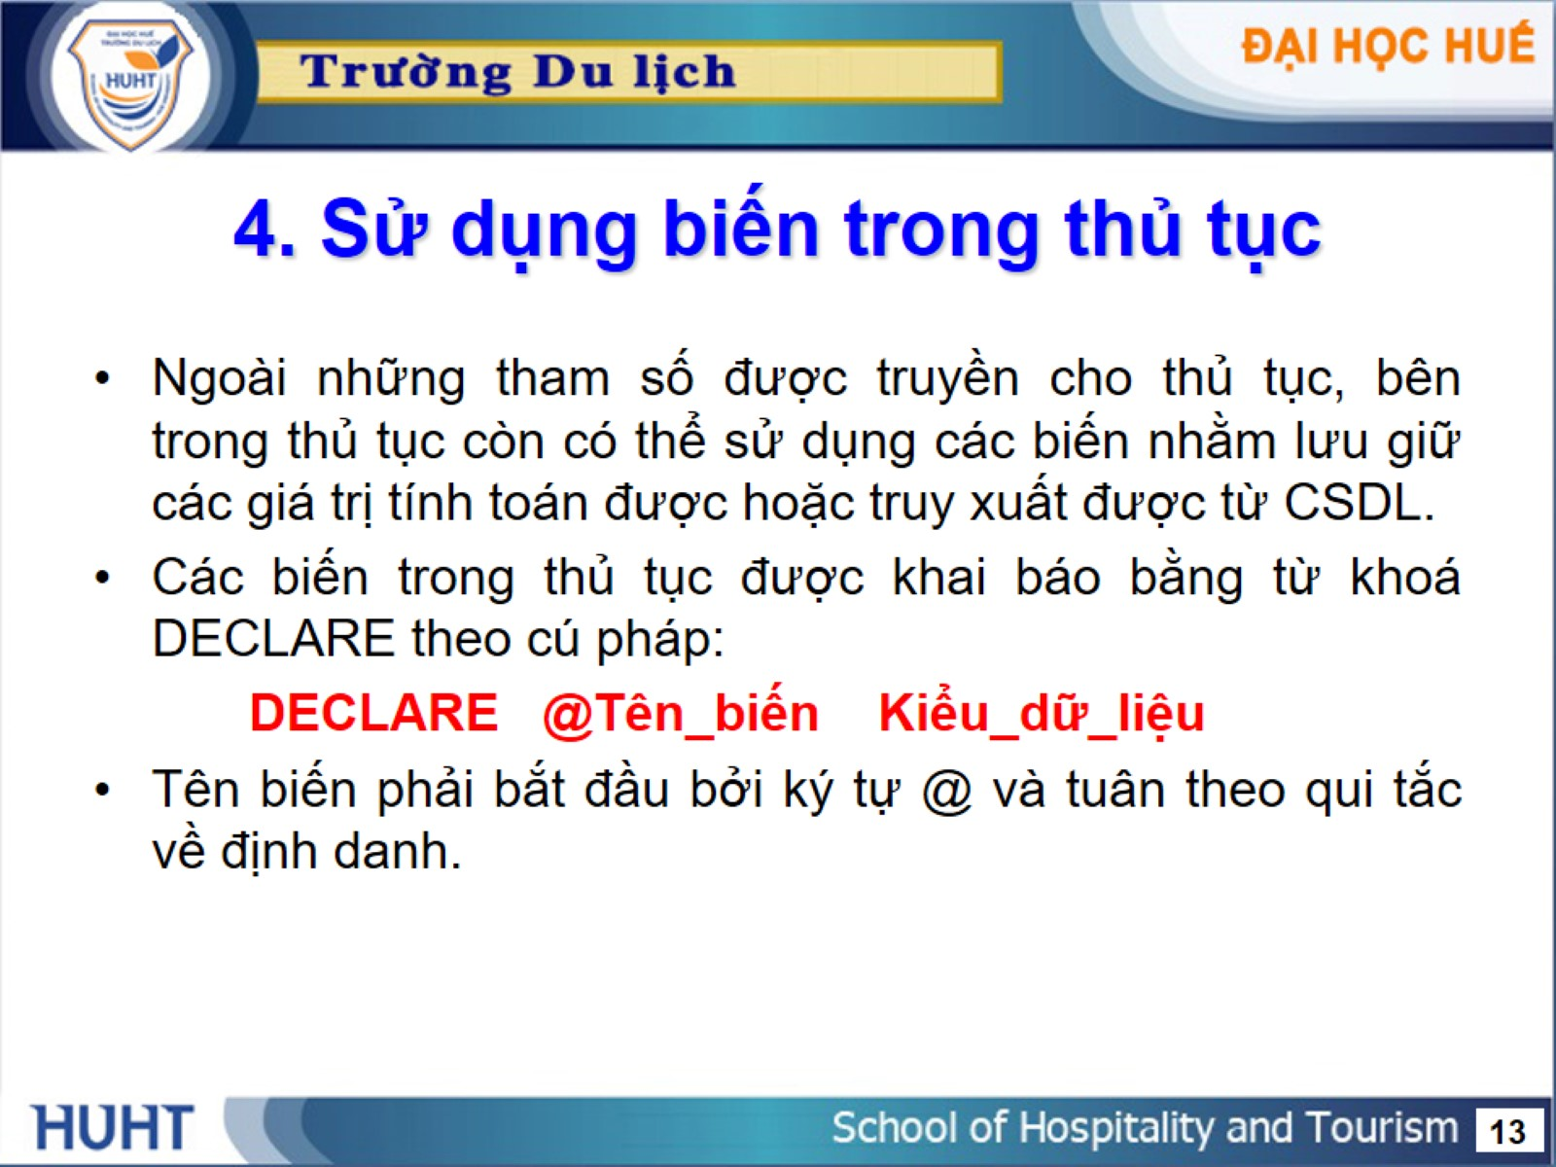
4. Sử dụng biến trong thủ tục

Slide 14
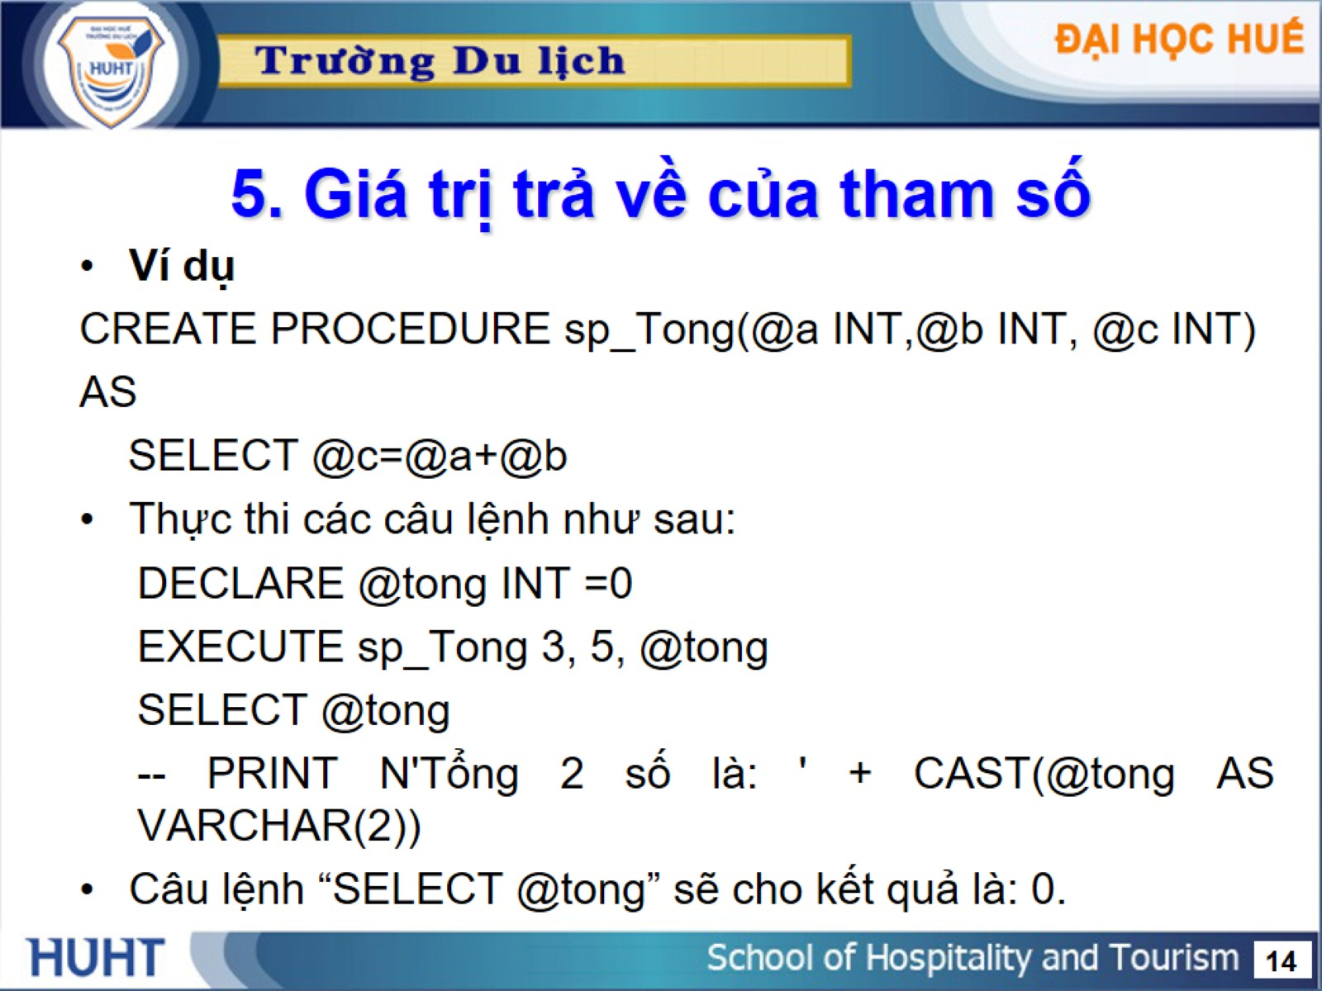
5. Giá trị trả về của tham số

Slide 15
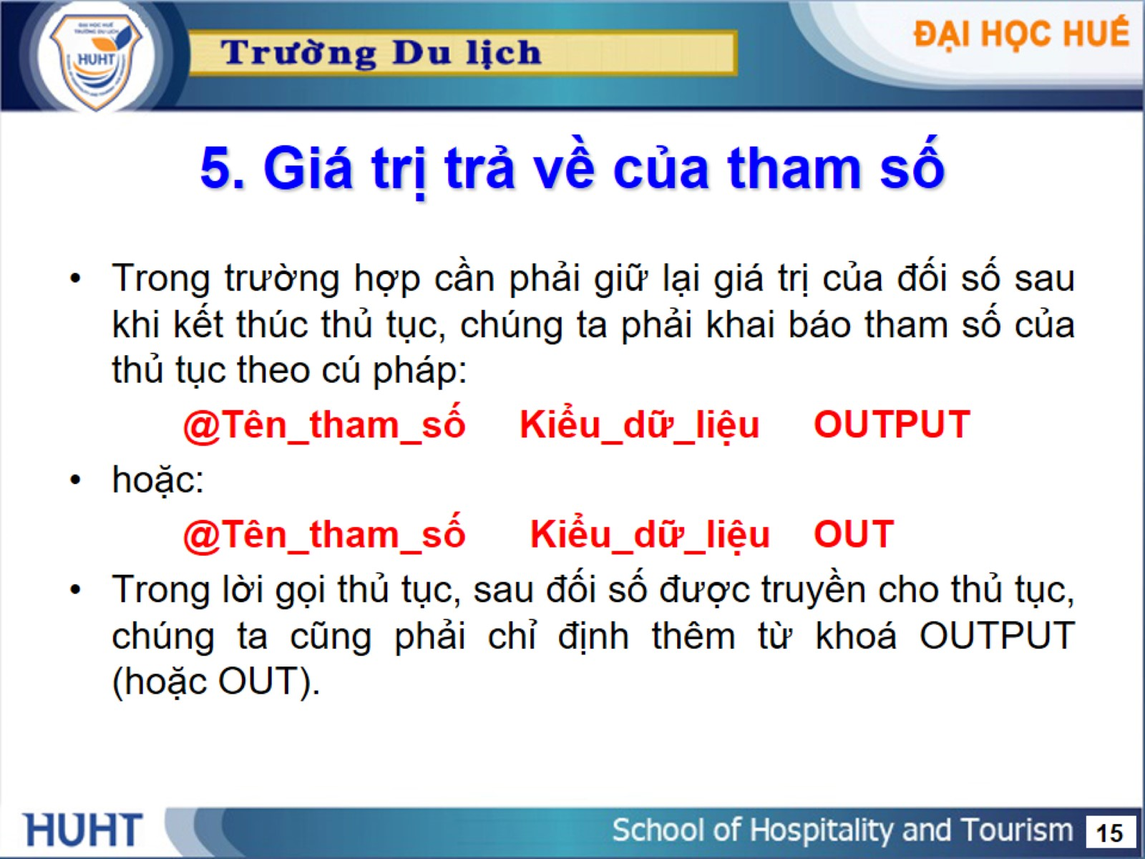
5. Giá trị trả về của tham số

Slide 16
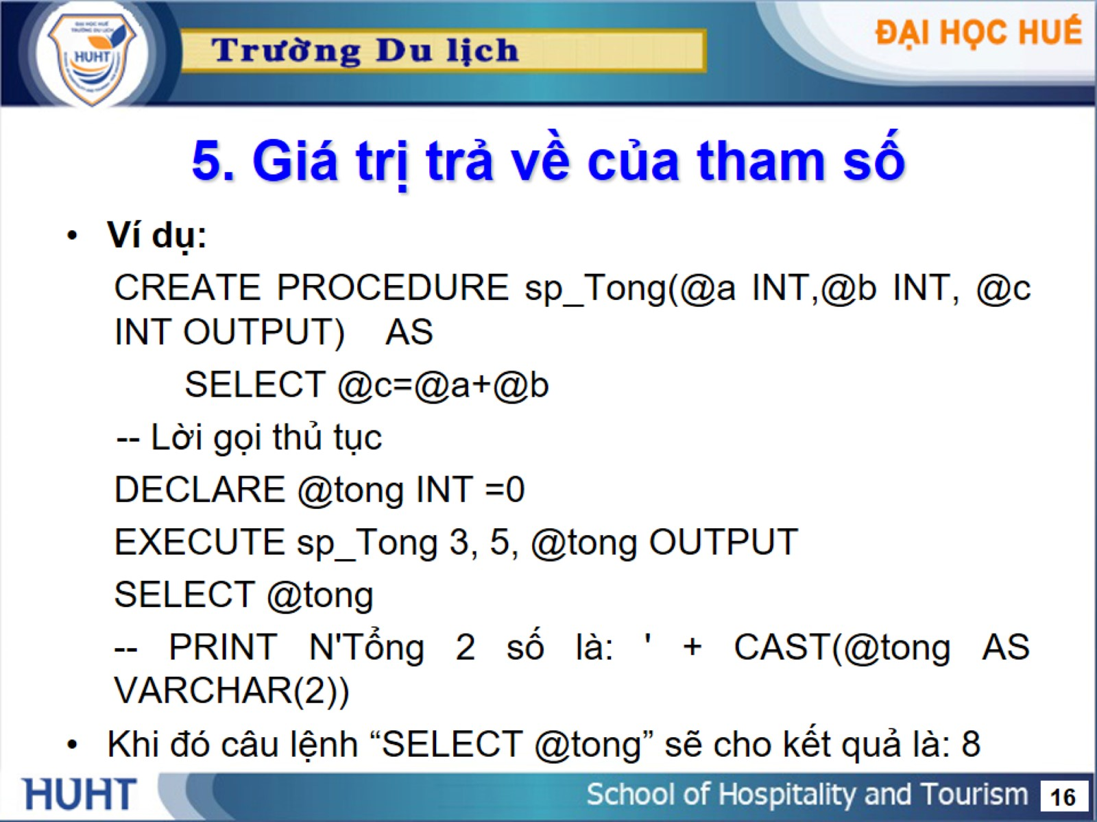
5. Giá trị trả về của tham số

Slide 17
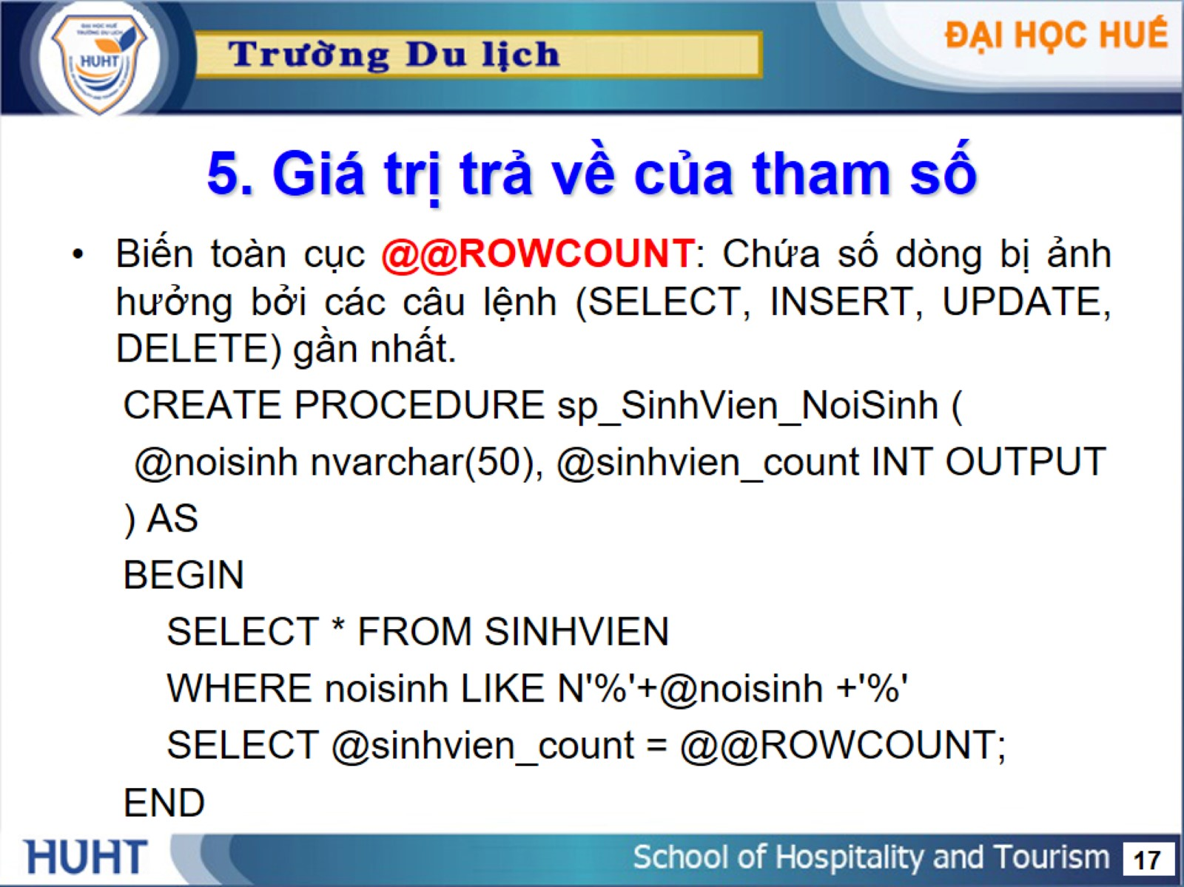
5. Giá trị trả về của tham số

Slide 18
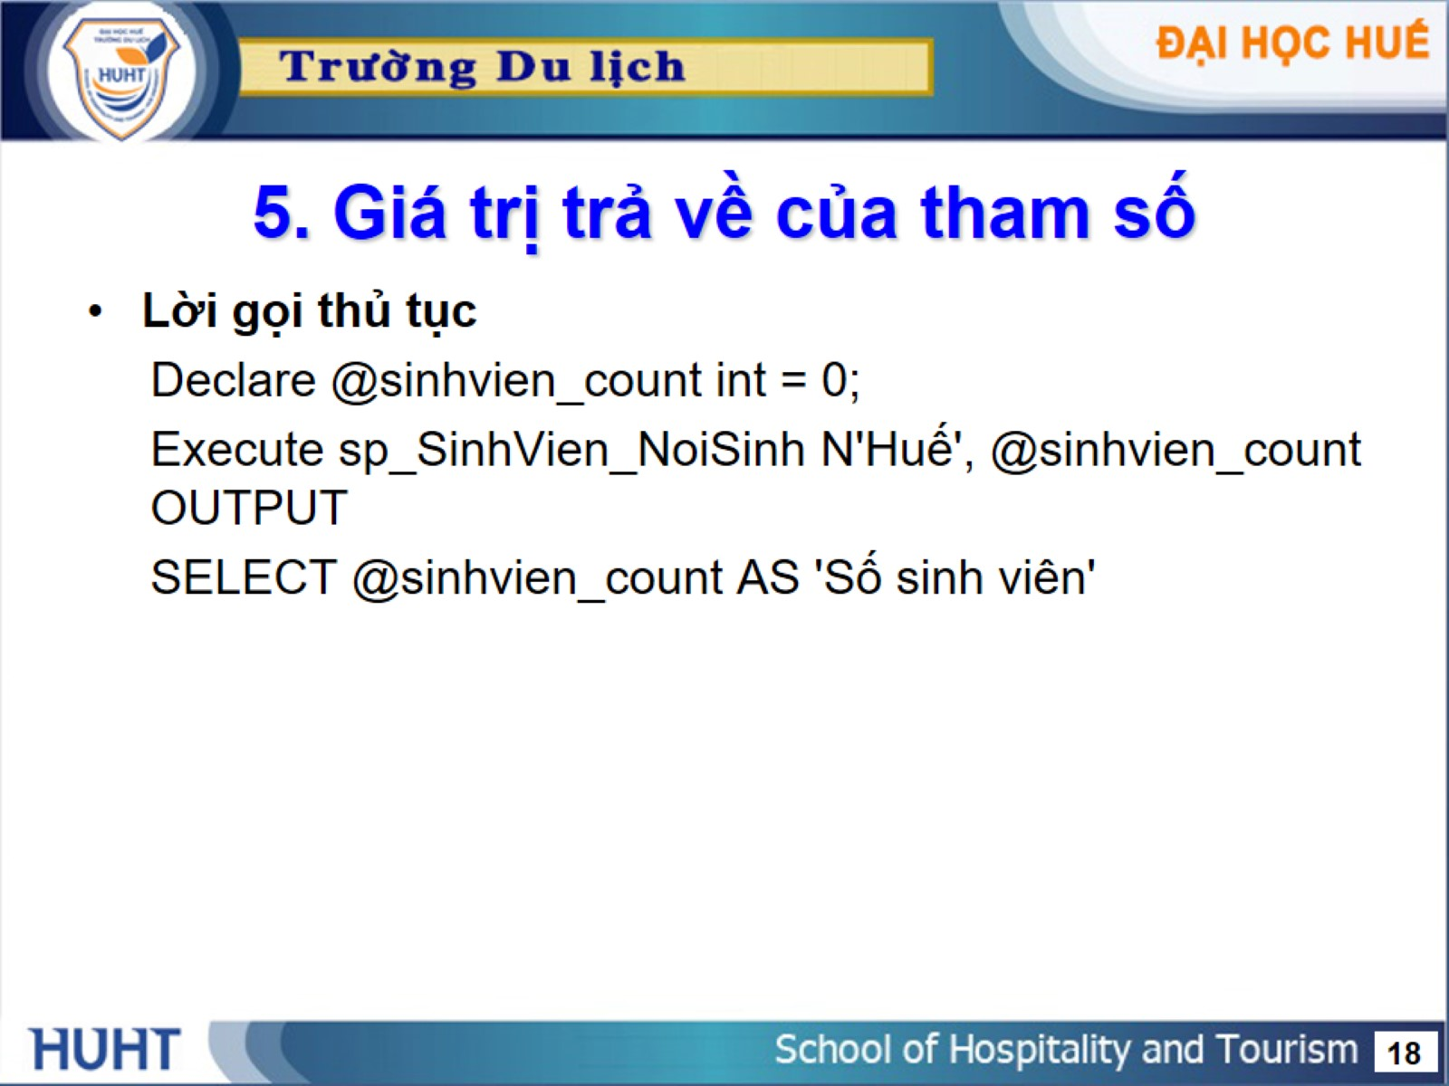
5. Giá trị trả về của tham số

Slide 19
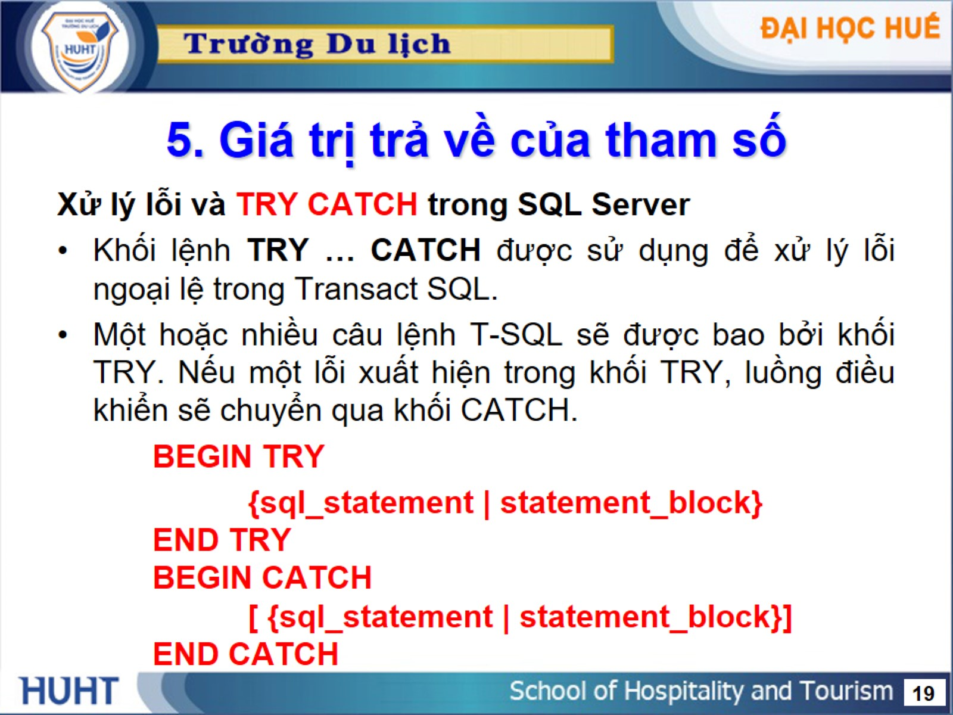
5. Giá trị trả về của tham số

Slide 20
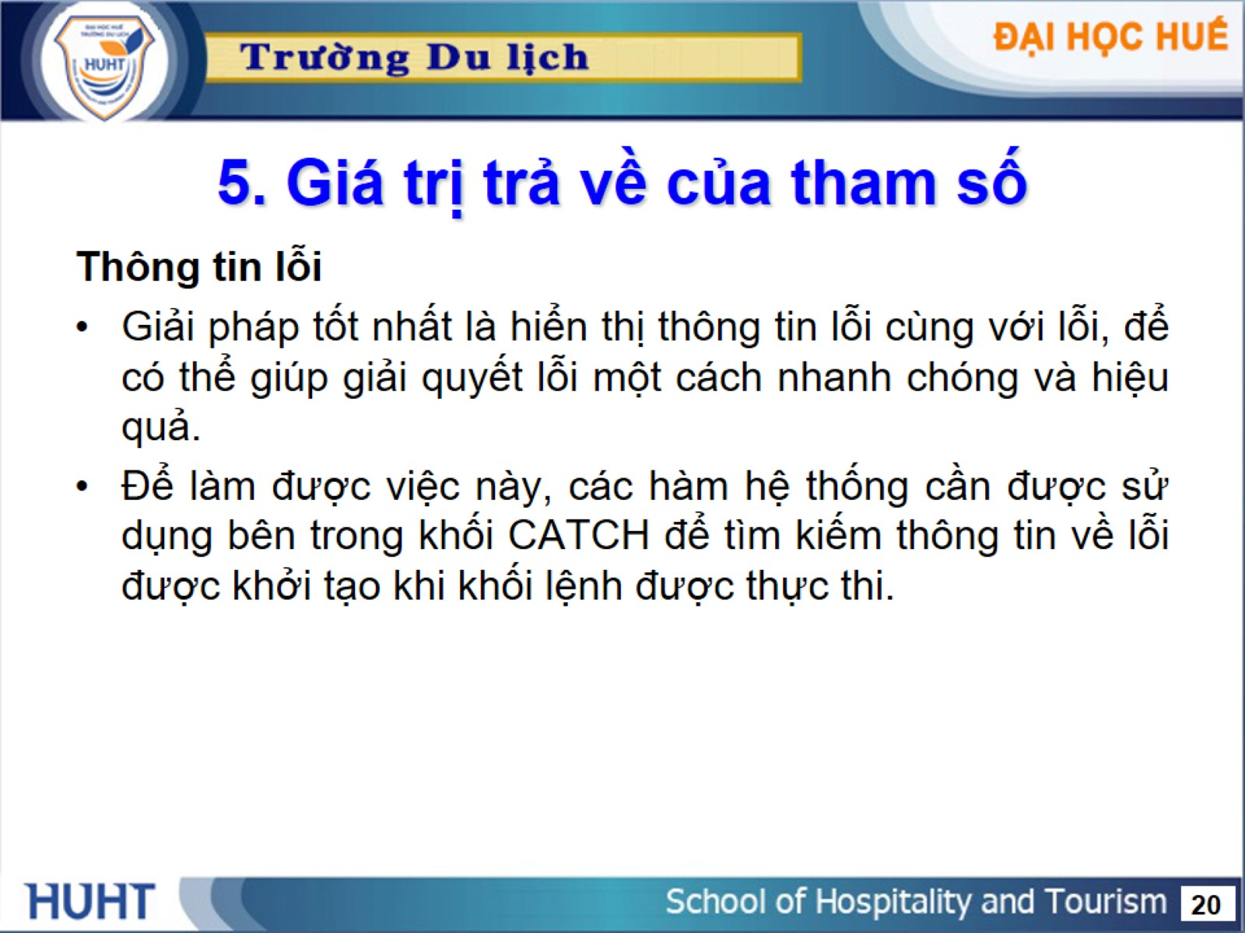
5. Giá trị trả về của tham số

Slide 21
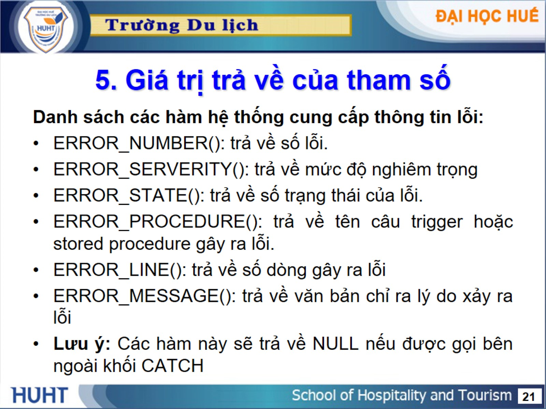
5. Giá trị trả về của tham số

Slide 22
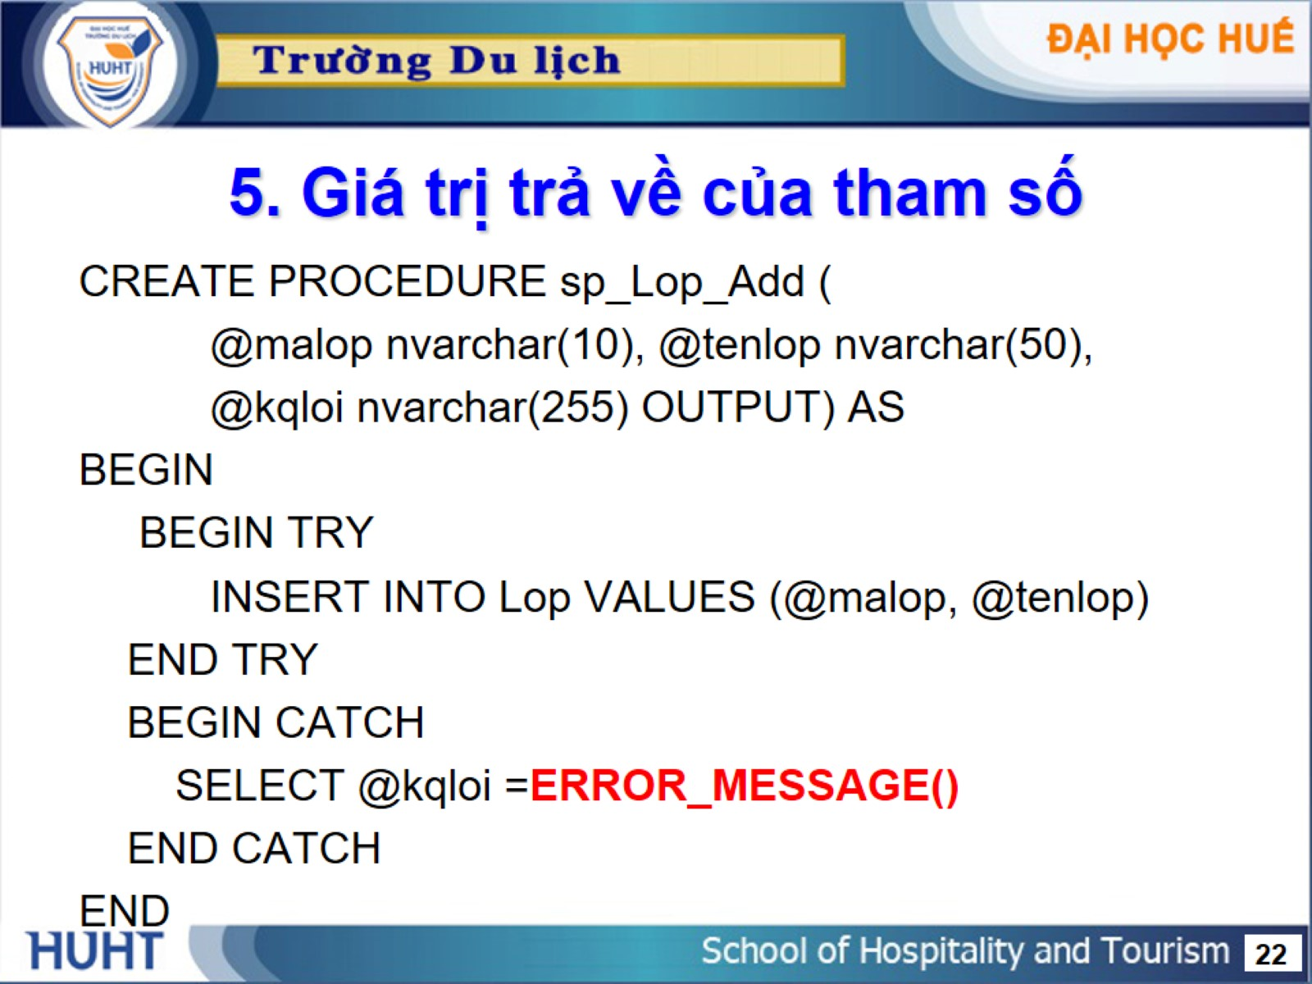
5. Giá trị trả về của tham số

Slide 23
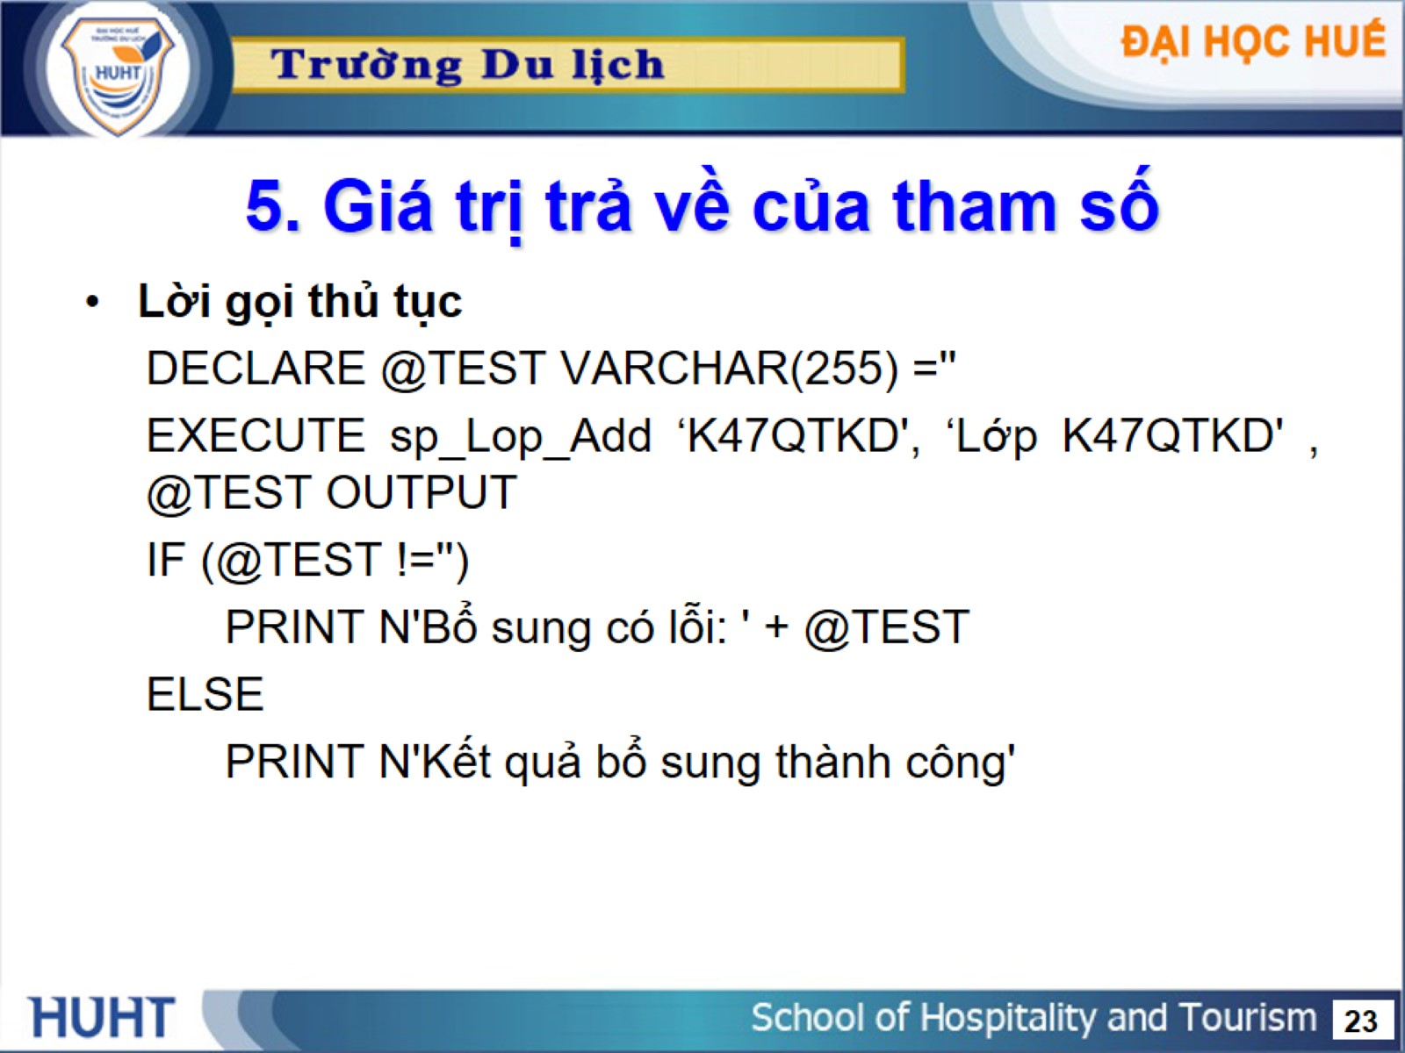
5. Giá trị trả về của tham số

Slide 24
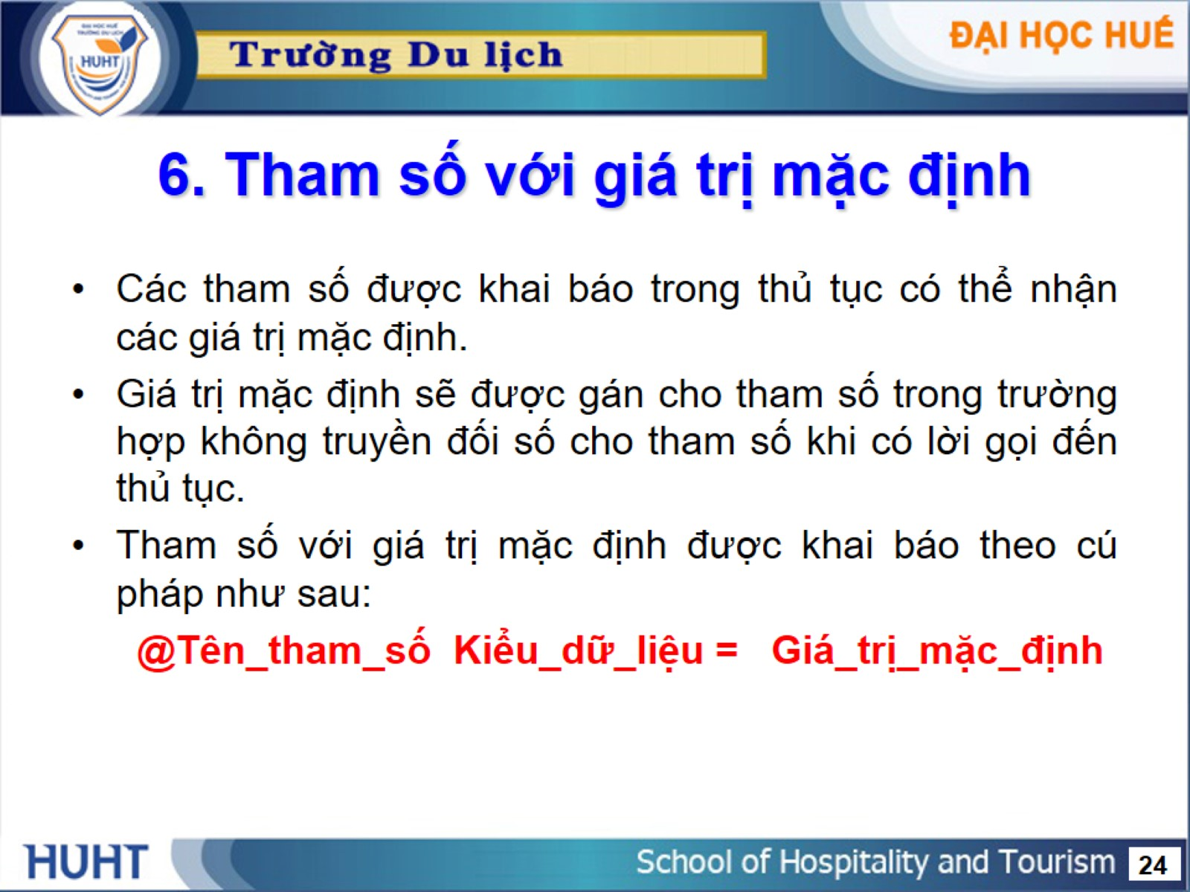
6. Tham số với giá trị mặc định

Slide 25
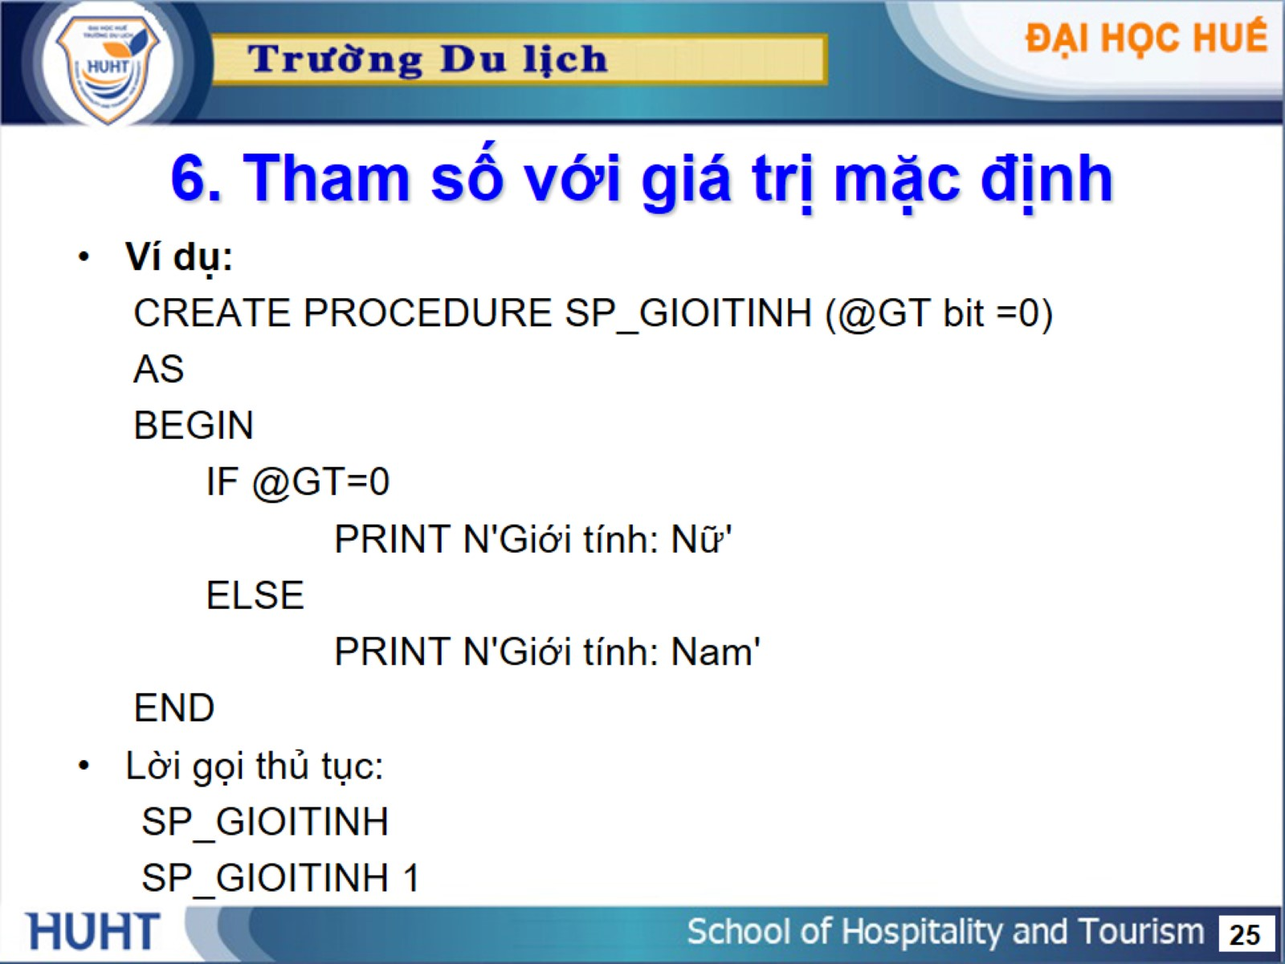
6. Tham số với giá trị mặc định

Slide 26
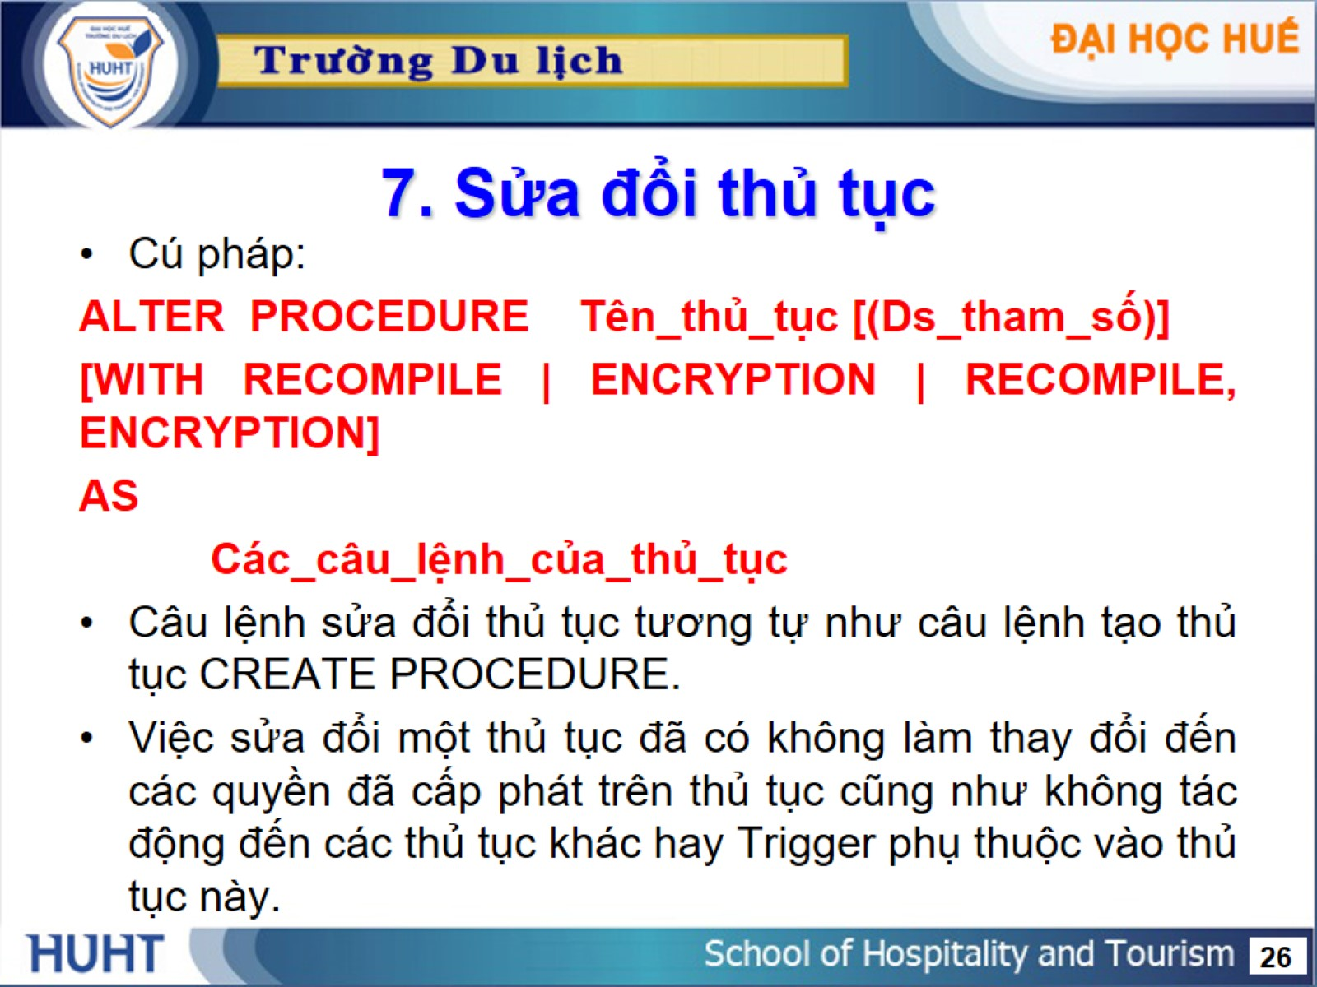
7. Sửa đổi thủ tục

Slide 27
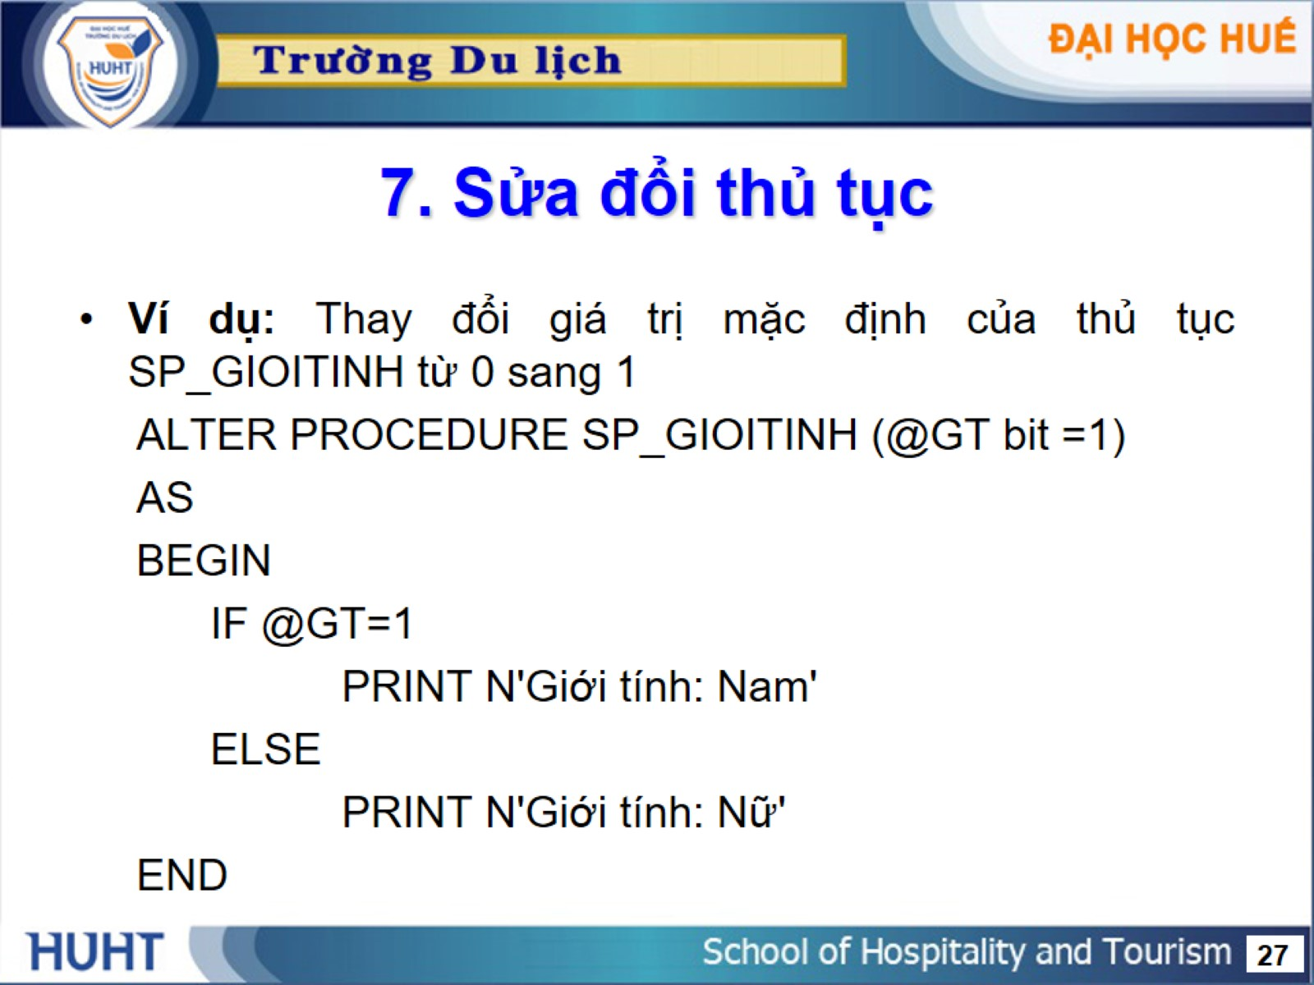
7. Sửa đổi thủ tục

Slide 28
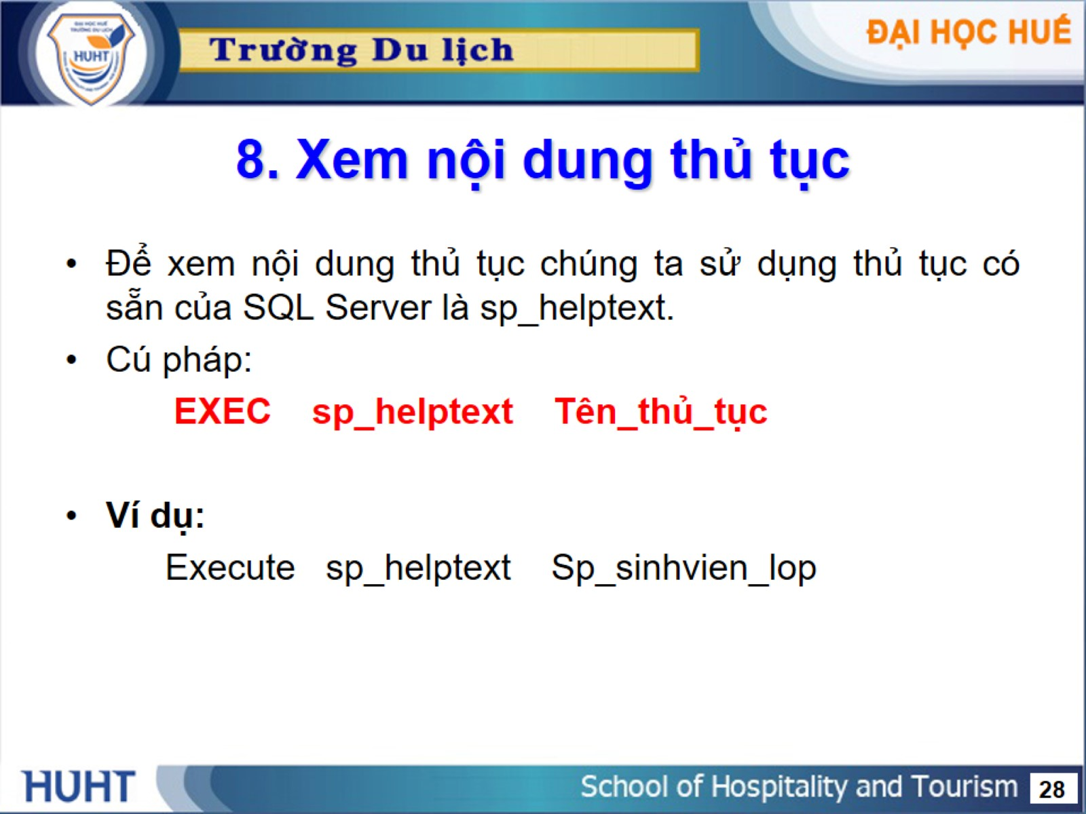
8. Xem nội dung thủ tục

Slide 29
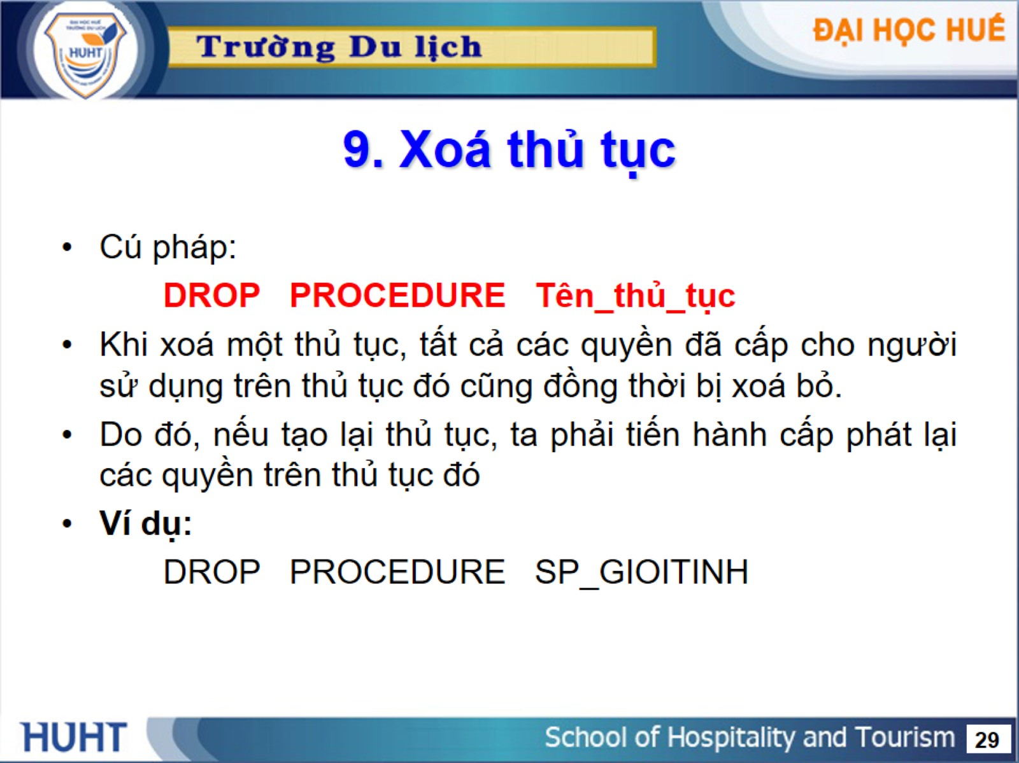
9. Xoá thủ tục

